Slide 1
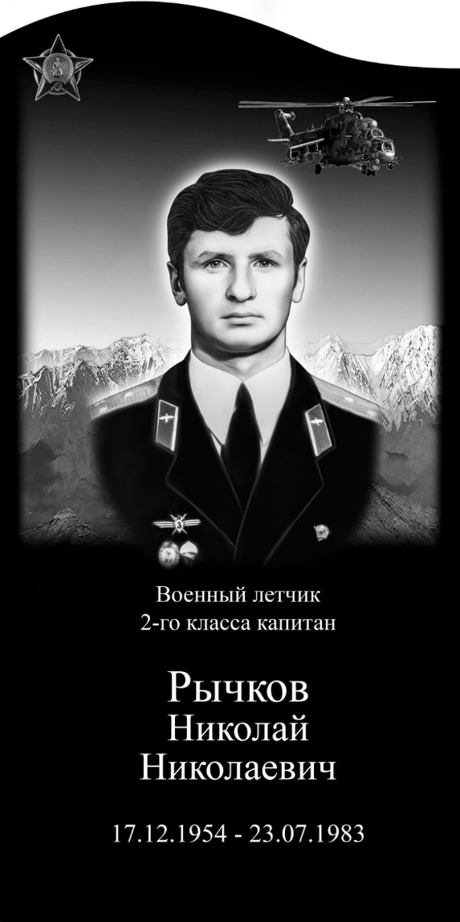
Инициативное бюджетирование
«Наша память в камне оживает»
проект по установке памятника
Рычкову Николаю Николаевичу – военнослужащему погибшему в Афганистане
п. Луковецкий
Холмогорский муниципальный округ

Slide 2
Инициатор проекта
Наумова Нина Владимировна,
заместитель председателя инициативной группы.
Инициативная группа
состоит из 16 жителей поселка Луковецкий

Slide 3
Описание проблемы
Частичное разрушение памятника
Незнание героев Афганской войны
современной молодежью
Отсутствие связи поколений, воспитание
патриотизма

Slide 4
Обоснование предложений по разрешению указанной проблемы
Закупка и доставка материалов для работы
Произвести демонтаж и утилизацию старых памятников, старой плитки, выкорчевка пней и кустарников, выравнивание и отсыпка участка
Установка комплекта памятников, оградки, столика, скамейки, заливка бетонного основания, укладка тротуарной плитки,
искусственного газона
Создание уголка и краеведческого стенда в школьном музее о воинах-афганцах нашей школы «Память и боль…»

Slide 5
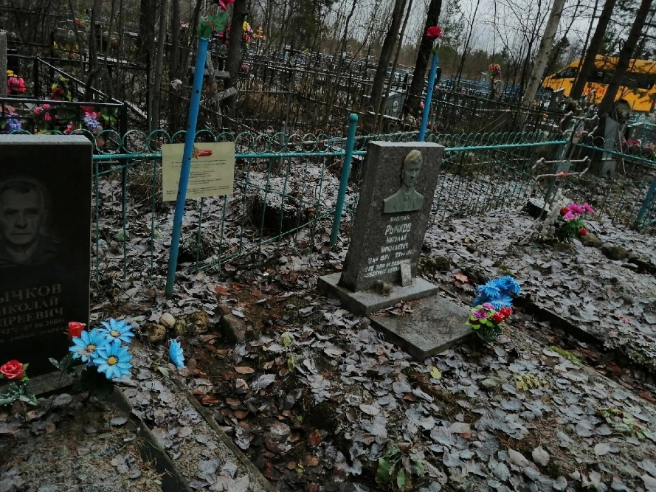
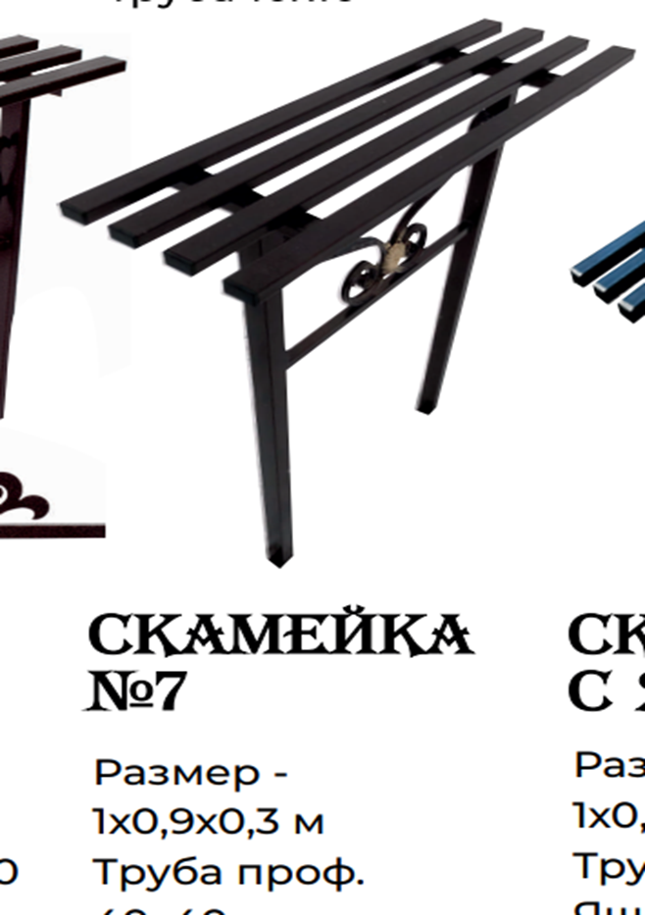
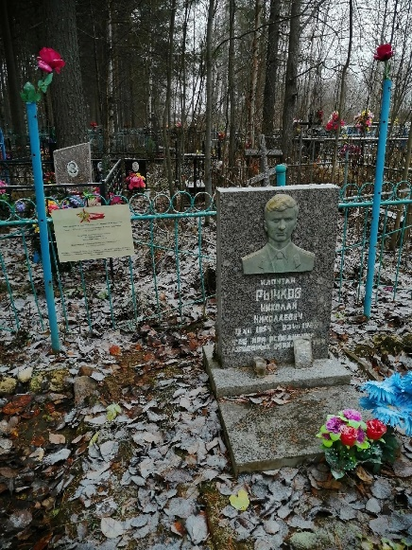
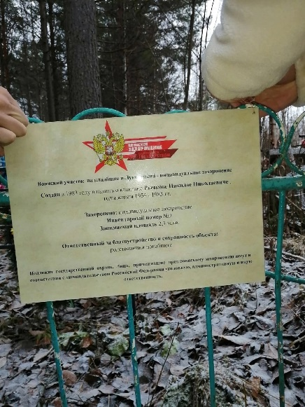
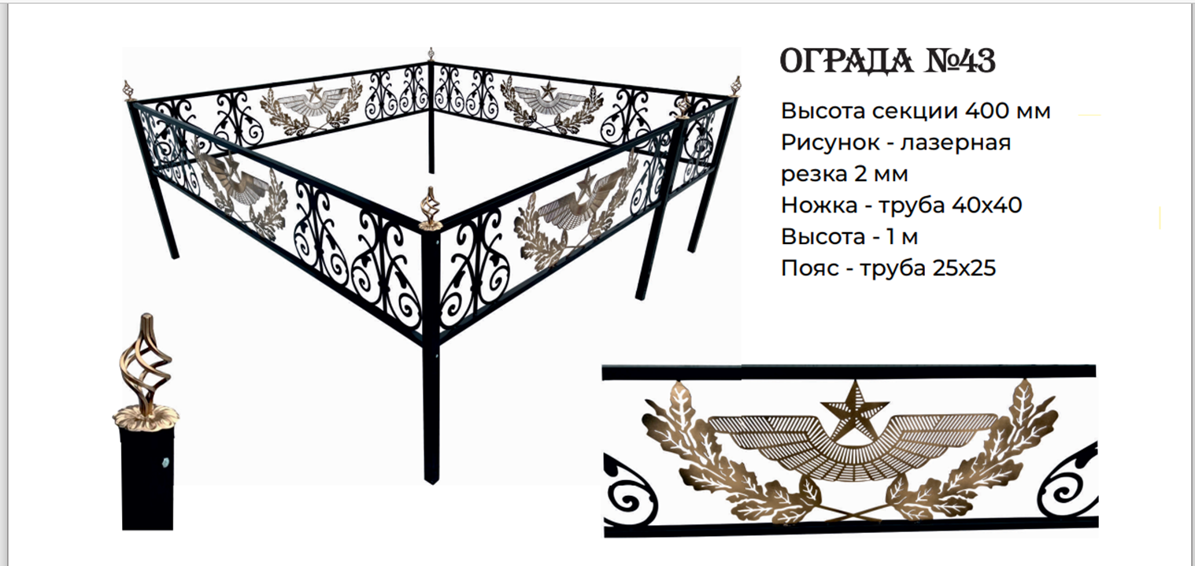

Slide 6
Бюджет проекта
568575 руб.
Средства бюджета Холмогорского
муниципального округа
598500 руб.
Общая стоимость проекта
29925 руб.
Средства физических лиц, поступившие в бюджет Холмогорского муниципального
95 %
5 %

Slide 7
Ожидаемые результаты
Необходимость привития молодому поколению бережного отношения к традициям воинов – афганцев для внесения вклада в обеспечение безопасности страны и повышения авторитета Вооруженных Сил РФ.
Проект обеспечит тесное сотрудничество педагога, ученика, родителя, администрации и других ведомств и организаций для комплексной помощи учащимся и их родителям в формирование у обучающихся навыков чувства патриотизма, гражданской ответственности за социальную обстановку в родном городе, районе.
Проект реализует государственную политику, направленную на усиление работы по патриотическому воспитанию подрастающего поколения.

Slide 8
Предполагаемый срок эксплуатации проекта 25 лет
Плановая дата окончания реализации инициативного проекта
31 декабря 2023 года.

Slide 9
Спасибо за внимание!

